Slide 1

Ādažu novada tūrisma un rekreācijas attīstības plāns 2023-2027
PROJEKTA ZIŅOJUMS
Rūta Zunde
22.06.2023.

Slide 2
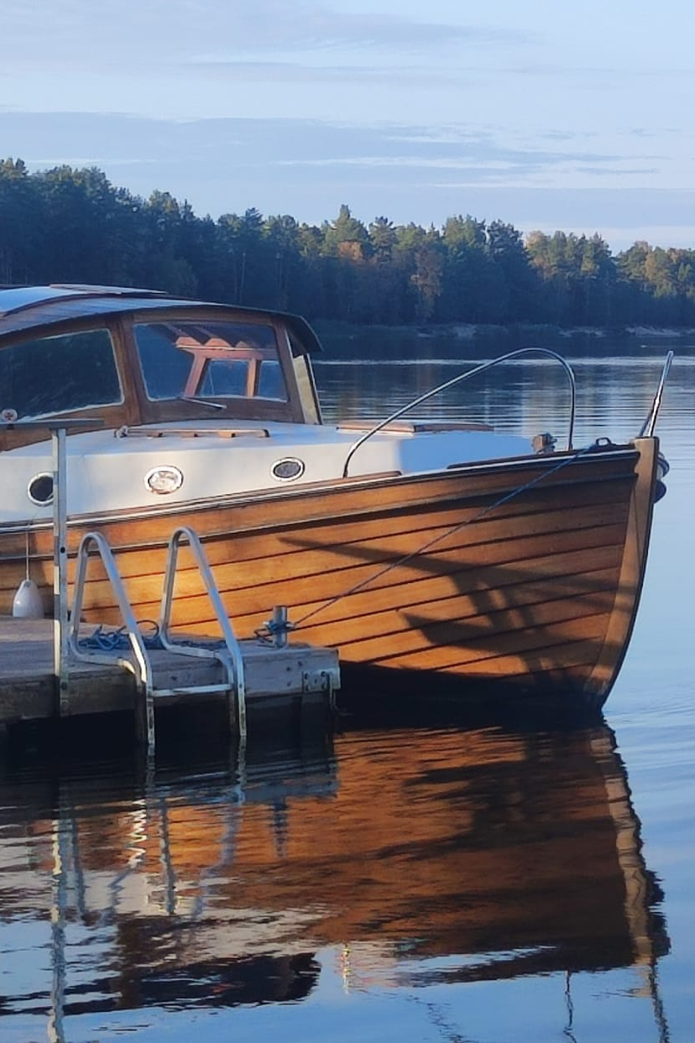
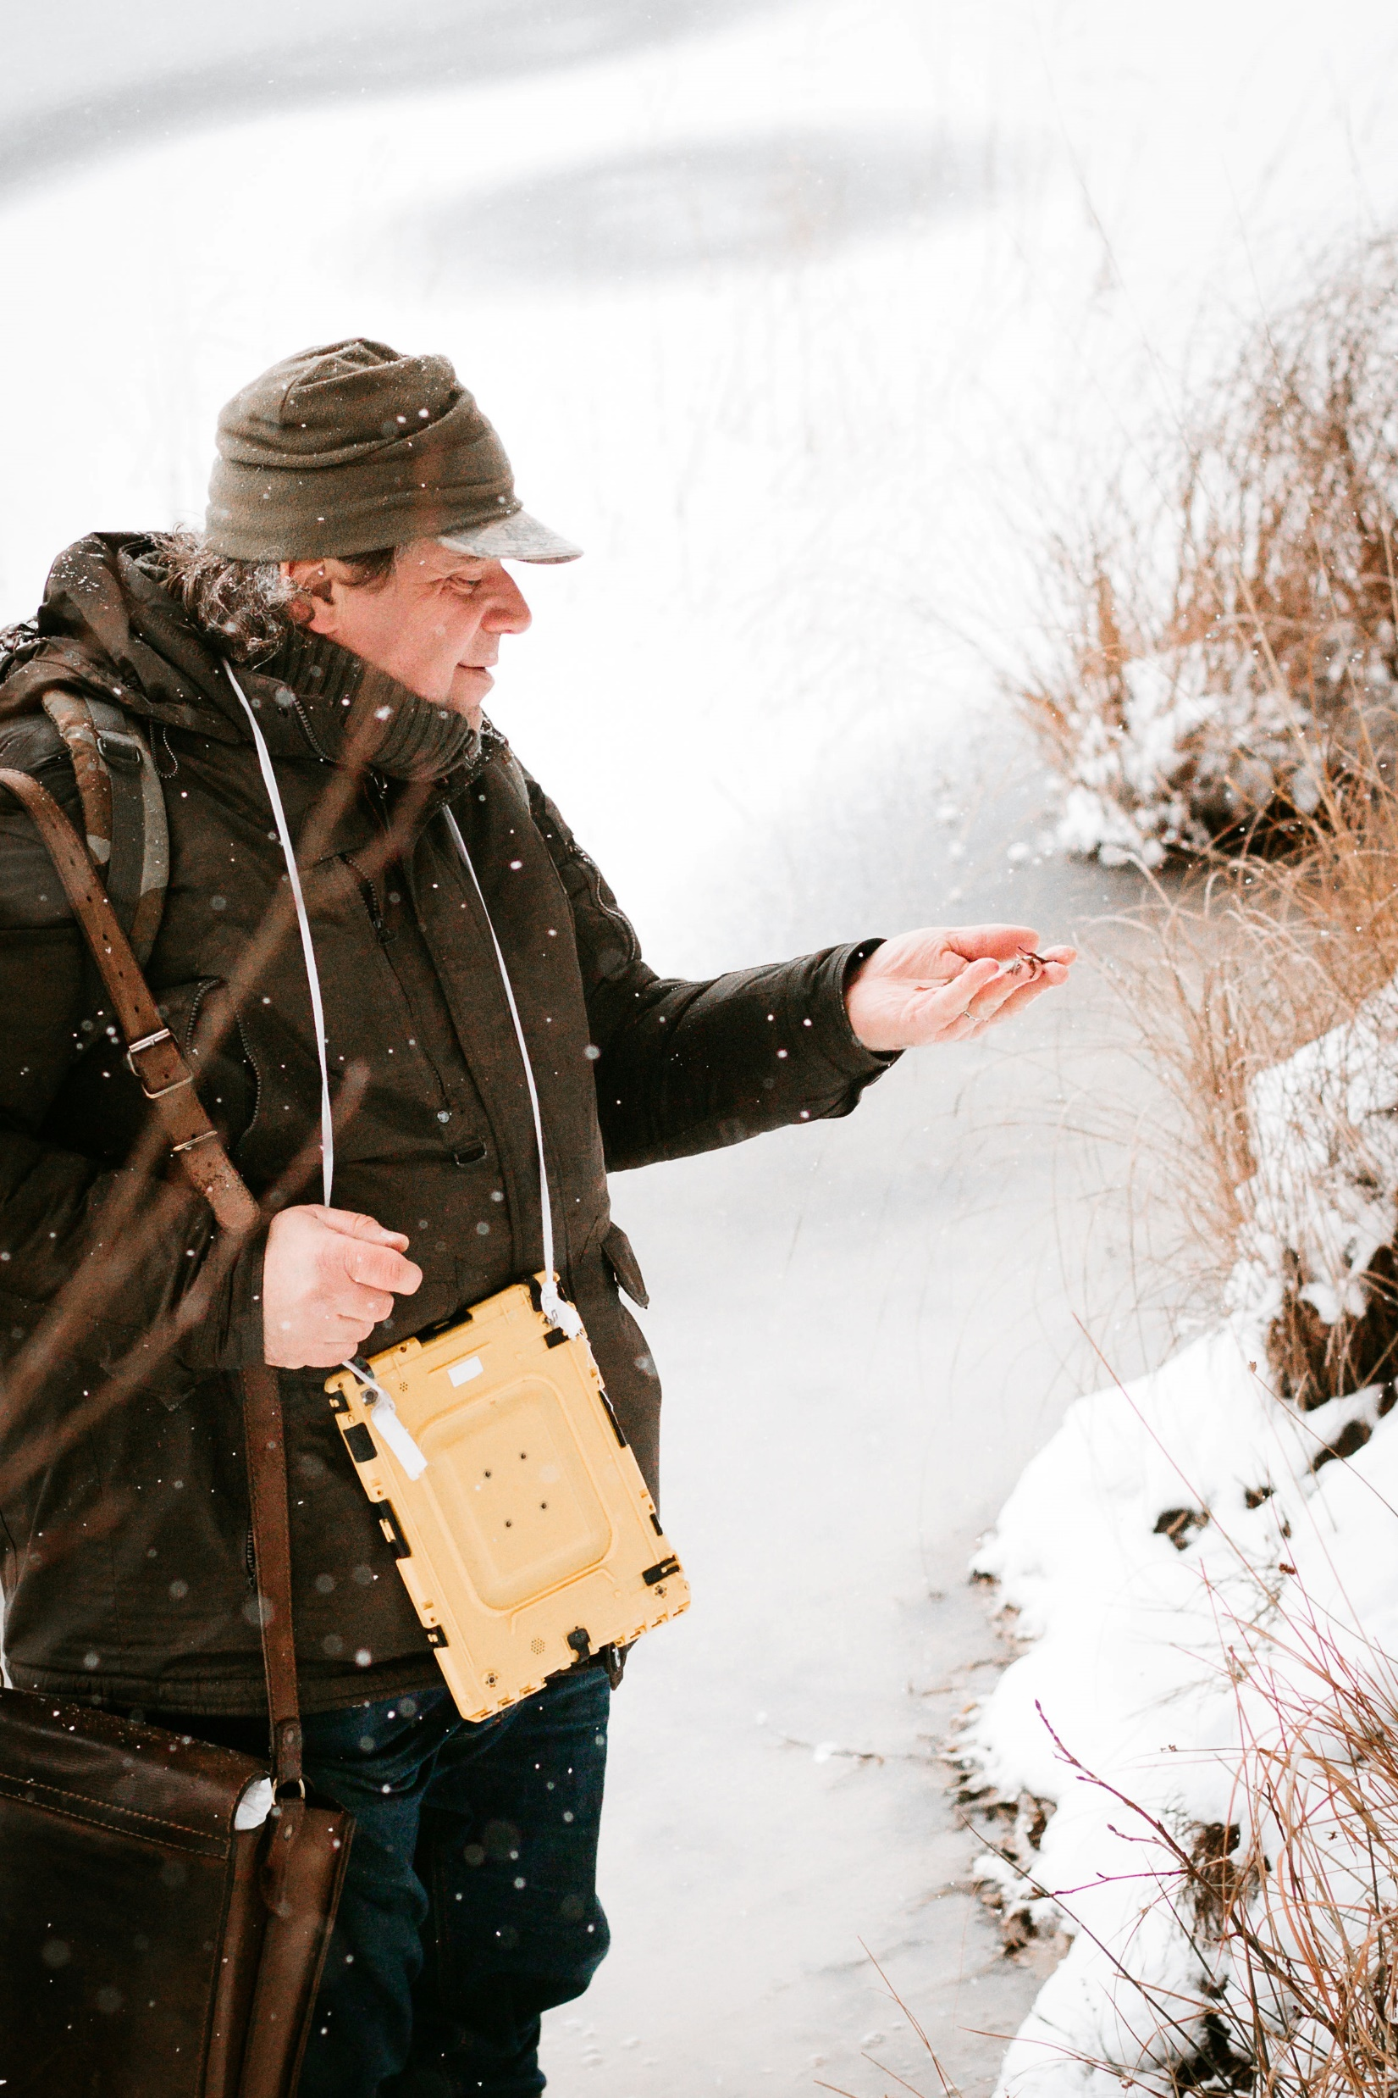
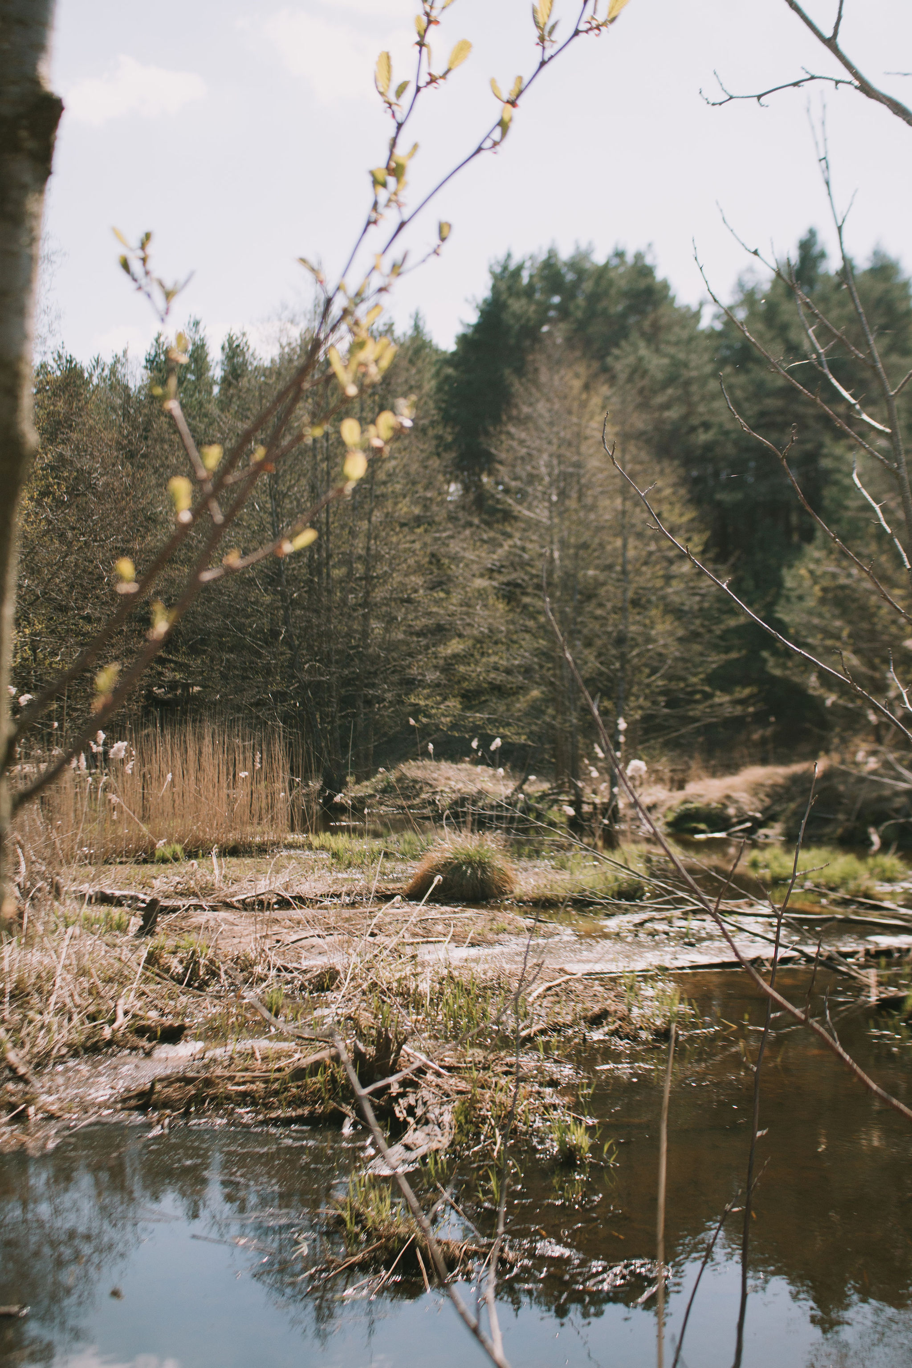
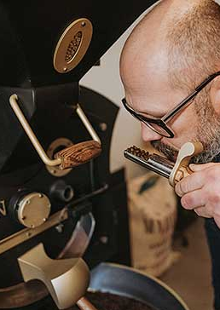
MISIJA
Tūrisma un rekreācijas attīstības plāna misija ir veidot pievilcīgu vidi novada iedzīvotājiem un viesiem, kā arī stiprināt sadarbību starp iesaistītajām pusēm, lai veidotu kvalitatīvu, daudzveidīgu un konkurētspējīgu tūrisma un rekreācijas piedāvājumu visās sezonās.

Slide 3
Esošās situācijas izvērtējums
Stiprās puses | Vājās puses
Ģeogrāfiski izdevīga atrašanās vieta un piekļuve (tuvu Rīgai, Rīgas jūras līcim, Gaujas upes ieteka (kā tūrisma maršrutu noslēdzošā daļa), Via Baltica, aktīva dzelzceļa satiksme u.c.) | Galvenajā tūrisma resursā – Baltijas jūras piekrastē Ādažu novadā ietilpstošajos 19 km nav izveidota neviena oficiāla (un neoficiāla) peldvieta (pavirša attieksme pret apmeklētājiem un vidi). Ar pludmalēm saistītās apsaimniekošanas problēmas pieprasītākajās karstajās vasaras dienās.
19 km gara Baltijas jūras krasta smilšu pludmale, jūras piekraste kā nacionālas nozīmes ainava | Līdz šim joprojām nav izdevies izveidot veloceļu, kas savieno Ādažus ar Carnikavu un jūru.
Spēcīgi tradicionālie svēti (zīmolpasākumi) Gaujas svētki, Nēģu svēti, Zvejnieksvētki. | Tūrisma un rekreācijas attīstībai atvēlēto resursu (finansējums, tehniskās iespējas, darbaspēks) trūkums, līdz šim vāja politiskā griba stratēģiski attīstīt šo jomu
Dabas parks “Piejūra” kā plaša un pieprasīta dabas vieta Pierīgā | Neapmierinošs mikromobilitātes tīklojums, reālu pastāvošu un novadu šķērsojošu (starp ciemiem) drošu velo ceļu un gājēju ceļu/taku fragmetāra esamība, bīstami posmi starptautiskajos velo maršrutos (“uz papīra” un “marķēto” kilometru ir vairāk, kā to, ko var atzīt par kvalitatīviem, drošiem un izmantojamiem gan rekreācijai, gfan tūrismam).
Carnikavas nēģu zīmols, nemateriālais kultūras mantojums. | Vietām pastāvošas konfliktsituācijas starp vietējās kopienas interesēm un atpūtas/tūrisma pakalpojumu organizēšanu.
Starptautiskie mikromobilitātes maršruti (garo pārgājienu takas Jūrtaka, Mežtaka, Sv.Jēkaba ceļš), divi starptautiskie EuroVelo maršruti. (Īpaši izceļams Gaujas gājēju un velosipēdistu tilts, kas ir būtisks infrastruktūras elements starptautiskajam EuroVelo 13, “Jūrtaka”, Projekta 1836 u.c. maršrutiem) | Trūkst visaptveroša/ funkcionāla galamērķa pārvaldība (neliela kapacitāte, mūsdienīgai galamērķu pārvaldes organizācijai neatbilstošas funkcijas un pienākumi, maz iesaistīti uzņēmēji, trūkst precīzu datu par ceļotāju / apmeklētāju skaitu, tūrisma ekonomisko ietekmi u.c.)
Mērķtiecīga ilgtermiņa sadarbība ar VTA un PTA, Vidzemes piekrastes pašvaldībām “Saviļņojošā Vidzeme” ietvaros | Nepietiekami attīstīta tūrisma mājaslapa (turisms.adazi.lv), nav izstrādāts vienots tūrisma zīmols, marketinga un komunikācijas plāns
Aktīva (un jauneklīga) vietējā kopiena, augsts pašpatēriņš. | Trūkst dialoga ar uzņēmējiem, vienotas platformas sadarbības veicināšanai. Vietējie amatnieki un mazie ražotāji, mājražotāji nav pietiekami integrēti tūrisma piedāvājumā.
Liels tūrismā iesaistīto uzņēmēju skaits, kuri ir gatavi ieguldīt lielākas investīcijas tūrisma projektos, to gatavība iesaistīties galamērķa pārvaldībā. | Darbinieku trūkums nozares uzņēmumos (zemas algas, sezonāls darbs kā problēma), līdz ar to ietekmēta spēja sniegt pakalpojumus kvalitatīvi.
Plašas sabiedriskās ēdināšanas iespējas, pieaugošu un kvalitatīvu viesmīlības (izmitināšanas) pakalpojumu skaits. | Trūkst jaunu un inovatīvu (reģionālā mērogā nozīmīgu) tūrisma produktu, ir viens no zemākajiem kultūras mantojuma objektu skaitiem Latvijā. Mazinās lauku attīstībai atvēlētais finansējums tūrismam Pierīgā.
Plašas ūdens tūrisma attīstības iespējas jūrā, ezeros un upēs, dabas resursi aktīvajam tūrismam un rekreācijai (ezeri, upe). | Stihisku liela mēroga tūrisma attīstības “afēru” (diskutablu, necaurspīdīgu vai nepārdomātu projektu) pieredze (piemēram, Karlsona parks, kavēšanās ar publiskās nomas izsolēm pludmales kafejnīcai Lilastē u.c.)

Slide 4
Esošās situācijas izvērtējums
Iespējas | Draudi
Ieguldīt nozīmīgos tūrisma un atpūtas infrastruktūras projektos, lai attīstītu mikro mobilitāti, veicinot gan vietējo dzīves kvalitāti, gan tūrismu. Labāk segmentēt atpūtas iespējas, aktualizēt āra dzīves aktivitātēm vajadzīgo infrastruktūru pie blīvi apdzīvotajām vietām. | Strauji pieaugoša un nevadīta apmeklētāju plūsma, kas rada negatīvu ietekmi, noplicina dabas un ainavas resursus.
Efektīvāk pārvaldīt piekrasti, organizēt labāku apmeklētāju plūsmu vadību, nominēt vismaz vienu oficiālu peldvietu novadā, attīstīt to līdz Zilā karoga pludmales statusam, harmoniski attīstīt piekrastes apmeklētībai pielāgoto infrastruktūru, publiskos pasākumus (iekļaujot operatīvu atkritumu apsaimniekošanu). | Ģeopolitiskās situācijas nestabilitāte pasaulē (Krievijas īstenotais karš Ukrainā) – daļa ārvalstu tūristu baidās braukt uz Latviju, jo tā robežojas ar Krieviju.
Izrādīt politisko gribu pašvaldības lēmumu pieņemšanas līmenī stratēģiskai vēlmei attīstīt un ieviest plānoto attiecībā uz tūrismu un rekreāciju, viedai rīcībai ieviest stratēģijas rīcības, mērīt atdevi no publiskajiem tēriņiem gan vietējai ekonomikai, gan vietējo iedzīvotāju dzīves kvalitātes izmaiņām. | Klimata pārmaiņu ietekmē pieaugošās ekstrēmās hidroloģiskās un meteoroloģiskās parādības ļoti regulāri bojā infrastruktūru, pieprasot to regulāru atjaunošanu un paaugstinot uzturēšanas izmaksas. Tūrisma sezonalitātes negatīvā ietekme. Nozares nespēja savlaicīgi pielāgoties klimatneitralitātes un ilgstpējīgas dzīvesveida prasībām.
Veidot jaunu tūrisma pārvaldības modeli. Pāriet no TIC uz galamērķa pārvaldes organizāciju ar mūsdienīgu funkcionalitāti. Daļēji nodot informācijas sniegšanas funkcijas uzņēmējiem, iesaistīt uzņēmēju vairāk galamērķa pārvaldībā. | Dabas resursu noplicināšana, ūdens kvalitātes krišanās, sadzīves atkritumu apjoma palielināšanās, nespēja to operatīvi apsaimniekot u.c.
Ieviest vairāk viedā tūrisma pārvaldības risinājumus (uzraudzīt apmeklētāju plūsmu, uzstādot skaitītājus). Veicināt digitalizāciju tūrisma jomā. | Kultūras tradīciju un dzīvesstila pēctecības izzušana (senās nēģu zvejas tradīcijas u.c.)
Veicināt uzņēmēju sadarbību jaunu un inovatīvu tūrisma produktu izveidē. Veicināt vietējo ražotāju iesaisti tūrismā. | Dzīves dārdzības pieaugums (piem., pārtikas produktu un elektroenerģijas cenu pieaugums) mazina ceļošanu un samazina tūrisma un rekreācijas uzņēmējdarbības rentabilitāti.
Sekmēt kvalitatīvu tūrisma un rekreācijas pakalpojumu daudzveidību un pieejamību, atbalstīt to internacionalizāciju, virzību uz eksporta tirgiem. | Tūrisma infrastruktūras demolēšana, vandālisma draudi
Ieviest reģionālo veloinfrastruktūras projektu Rīga-Carnikava. Panākt lielāku citu iesaistīto pušu ietekmi un ieinteresētību tūrisma un atpūtas jomai nozīmīgu iniciatīvu īstenošanā Ādažu novadā. | Digitālā plaisa tūrisma jomas attīstībā, inovāciju trūkums, uzņēmēju izolētība, nespēja iekļauties plašākos aktīvos inovatīvos tīklojumos, vāja sadarbība ar pētniecības sektoru.
Izveidot novada tūrisma zīmolu un identitāti, īstenot efektīvāku integrētās mārketinga komunikācijas plānu, regulāri mērot atdevi no īstenotajām rīcībām. | Korupcijas draudi vietējā līmenī, pārāk sarežģītas birokrātiskas barjeras.

Slide 5
Stratēģiskie mērķi
Efektīvas tūrisma galamērķa pārvaldības organizēšana un koordinēšana dažādos mērogos;
Tūrisma un atpūtas infrastruktūras un labiekārtojuma veidošana, labākas piekļuves un mobilitātes organizēšana;
Dzīves kvalitātes veicināšana vietējām kopienām, kāpinot vietu pievilcību, tūrisma plūsmas vadību un attīstot āra vides atpūtas iespējas;
Ādažu novada vietu pievilcības veicināšana: dabas un kultūras vērtību saglabāšana, ainavas kvalitātes kāpināšana;
Kvalitatīva tūrisma un atpūtas piedāvājuma veicināšana, pašvaldības publisko pasākumu organizēšana, kopīgu produktu veidošanas koordinēšana;
Ieguldījumi cilvēkresursos, nozares speciālistu profesionālā izglītošanā un pētniecības atbalstīšanā;
Efektīvas tirgvedības stratēģijas ieviešana un integrētā mārketinga komunikācijas īstenošana;
Pārdomāta tūrisma un atpūtas pieprasījuma veicināšana, akcentējot rekreāciju āra vidē un ārvalstu tūristu piesaisti.

Slide 6
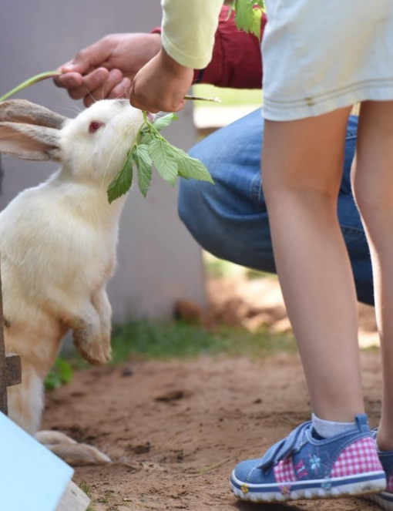
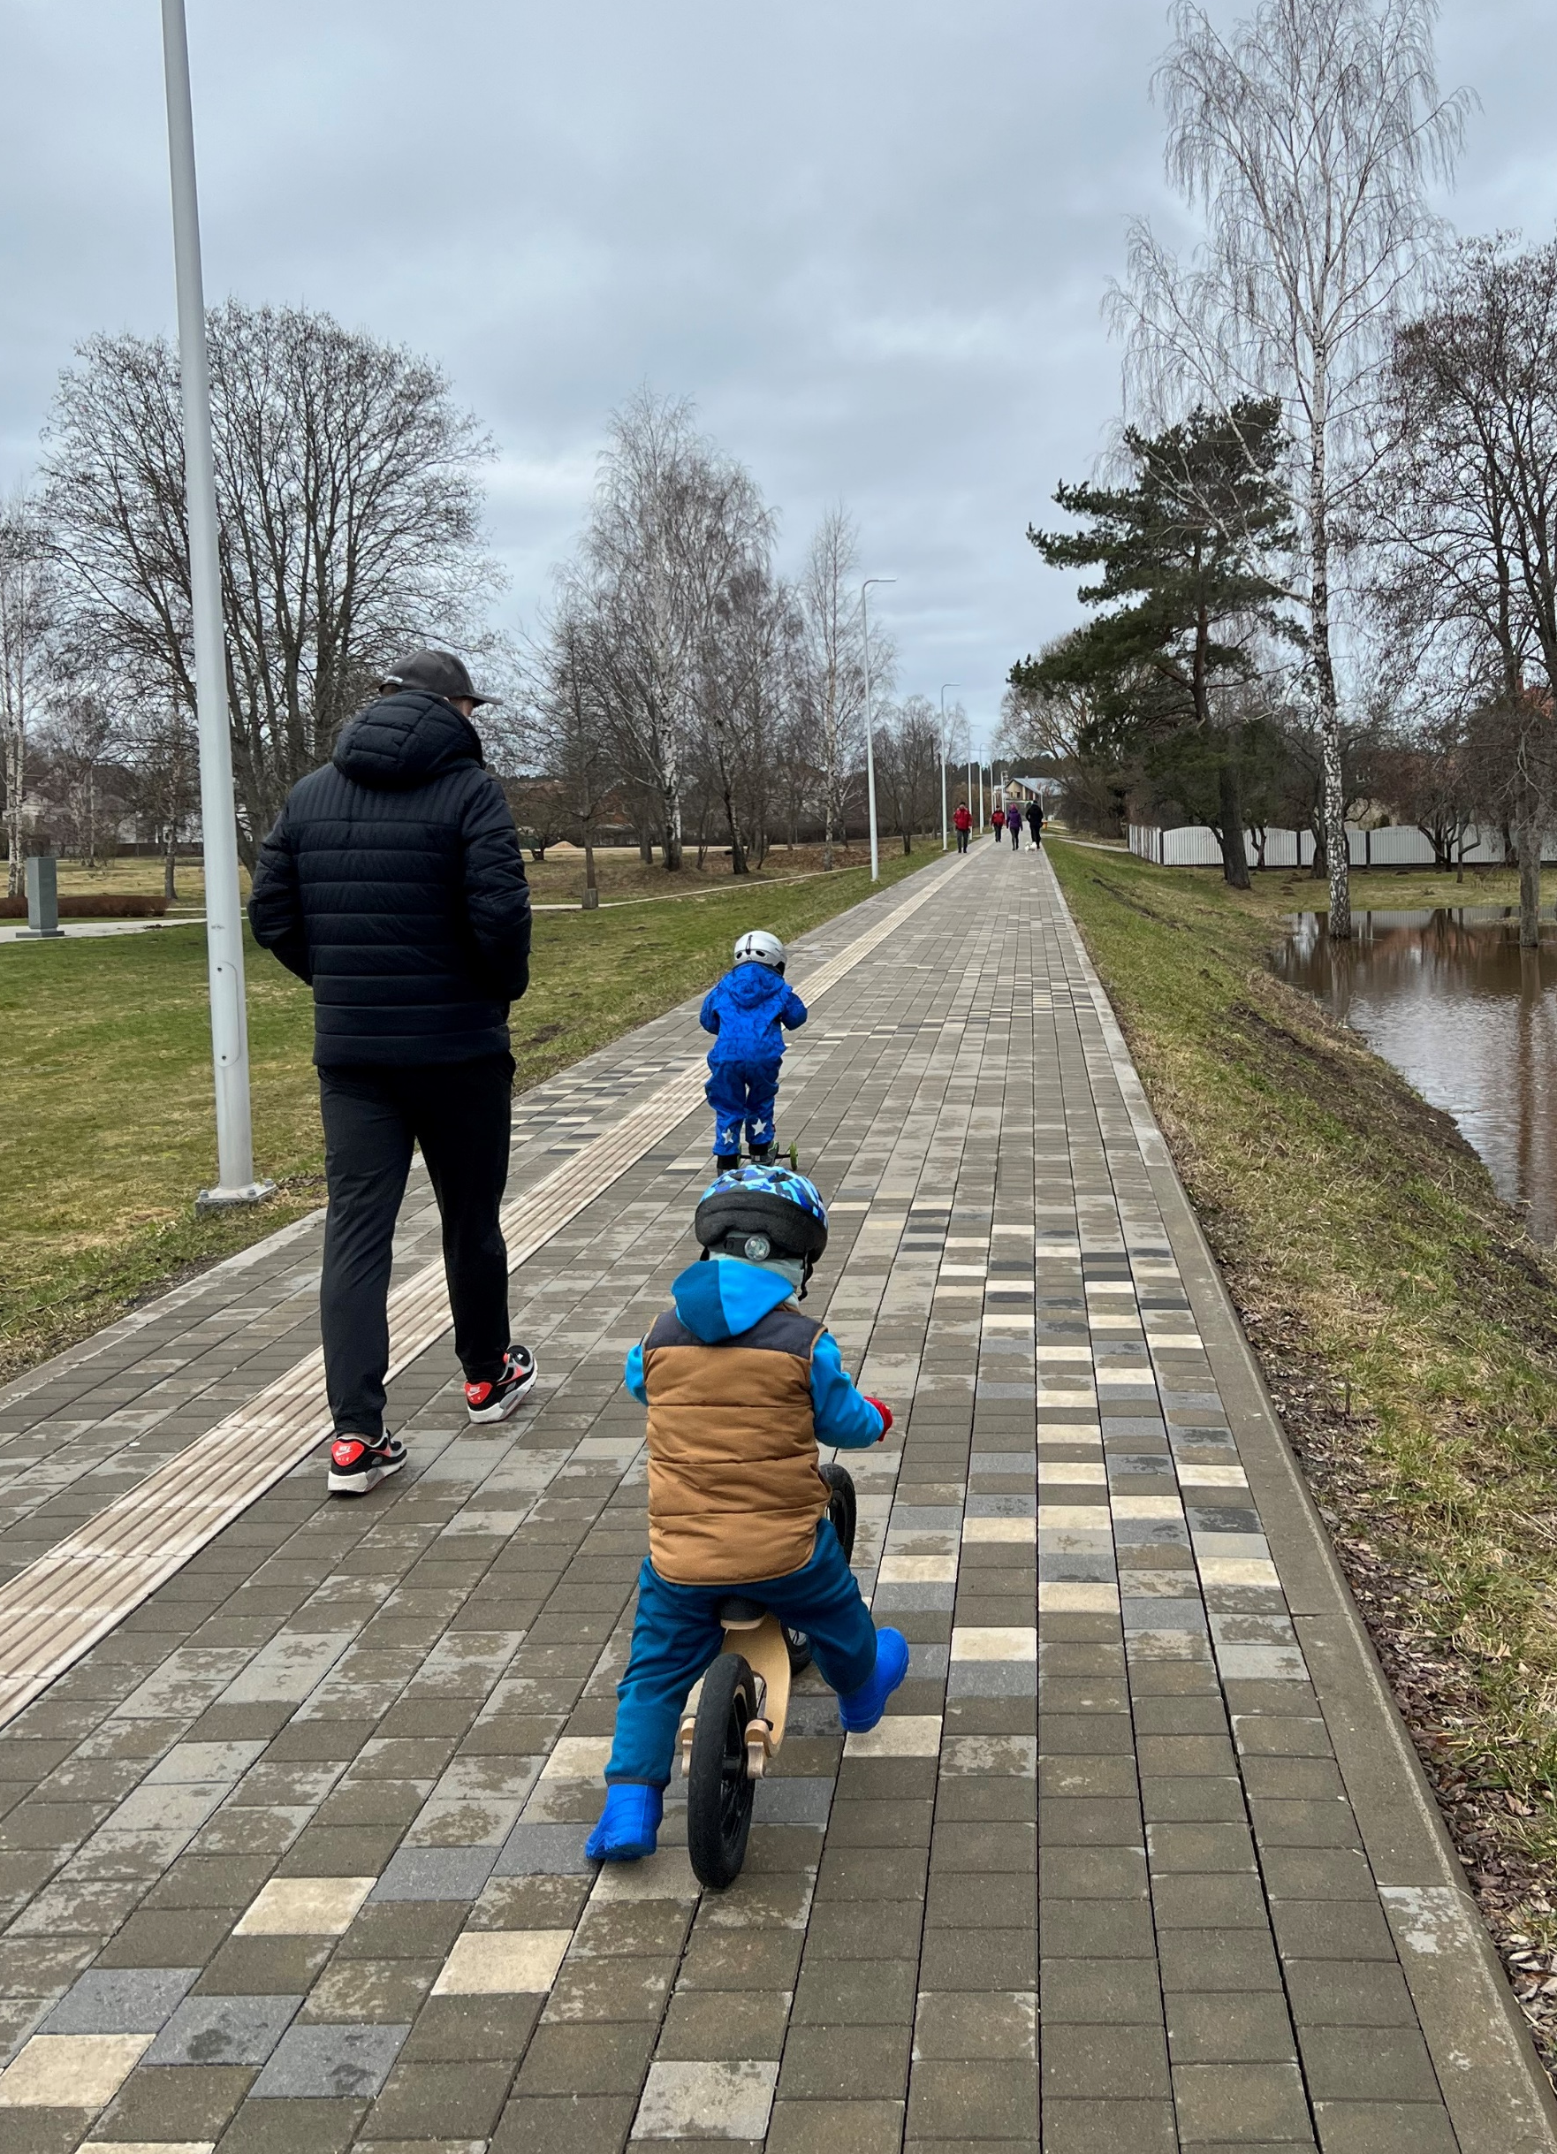
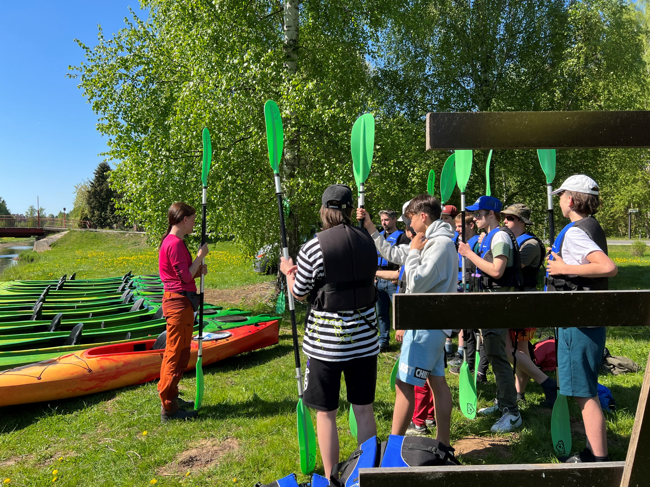
Definētie mērķa tirgi
PRIMĀRIE
Mērķtirgus | Dzīvesstils | Demogrāfiski | Ienākumi | Ceļošanas formāts/kompānija | Transports
Ādažu novads | Piedzīvojumu meklētāji, Brīvi domājošie, Reālie racionālisti | Ģimenes ar maziem/lieliem bērniem, Pieaugušie; Pāri | Augsti, Vidēji augsti | Neliela kompānija, Divatā | Velosipēds, pārvietošanās kājām, personīgā automašīna; sabiedriskais transports
Rīga un Pierīga | Piedzīvojumu meklētāji, Brīvi domājošie | Pāri, ģimenes ar bērniem, draugu kompānijas | Augsti, vidēji augsti | Divatā, nelielā draugu vai kolēģu kompānijā | Vilciens, velosipēds, sabiedriskais autobuss (un tikai tad personīga automašīna)
Ārvalstu ceļotāji (Igaunija, Lietuva, Somija, Zviedrija, Vācija) | Brīvi domājošie, stabilie, racionālie reālisti, prasīgie | Pāri, ģimenes ar bērniem, draugu kompānijas, seniori | Augsti | Neliela kompānija | Personīgā (īrēta) automašīna, vilciens (mazāk organizēts transports)

Slide 7
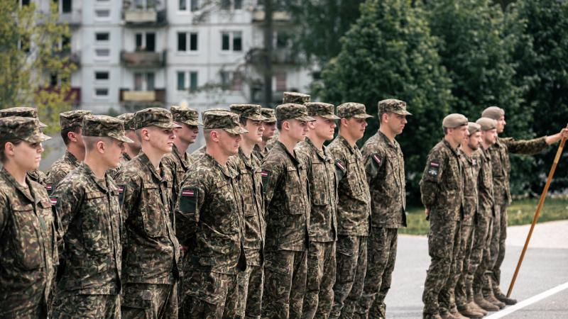
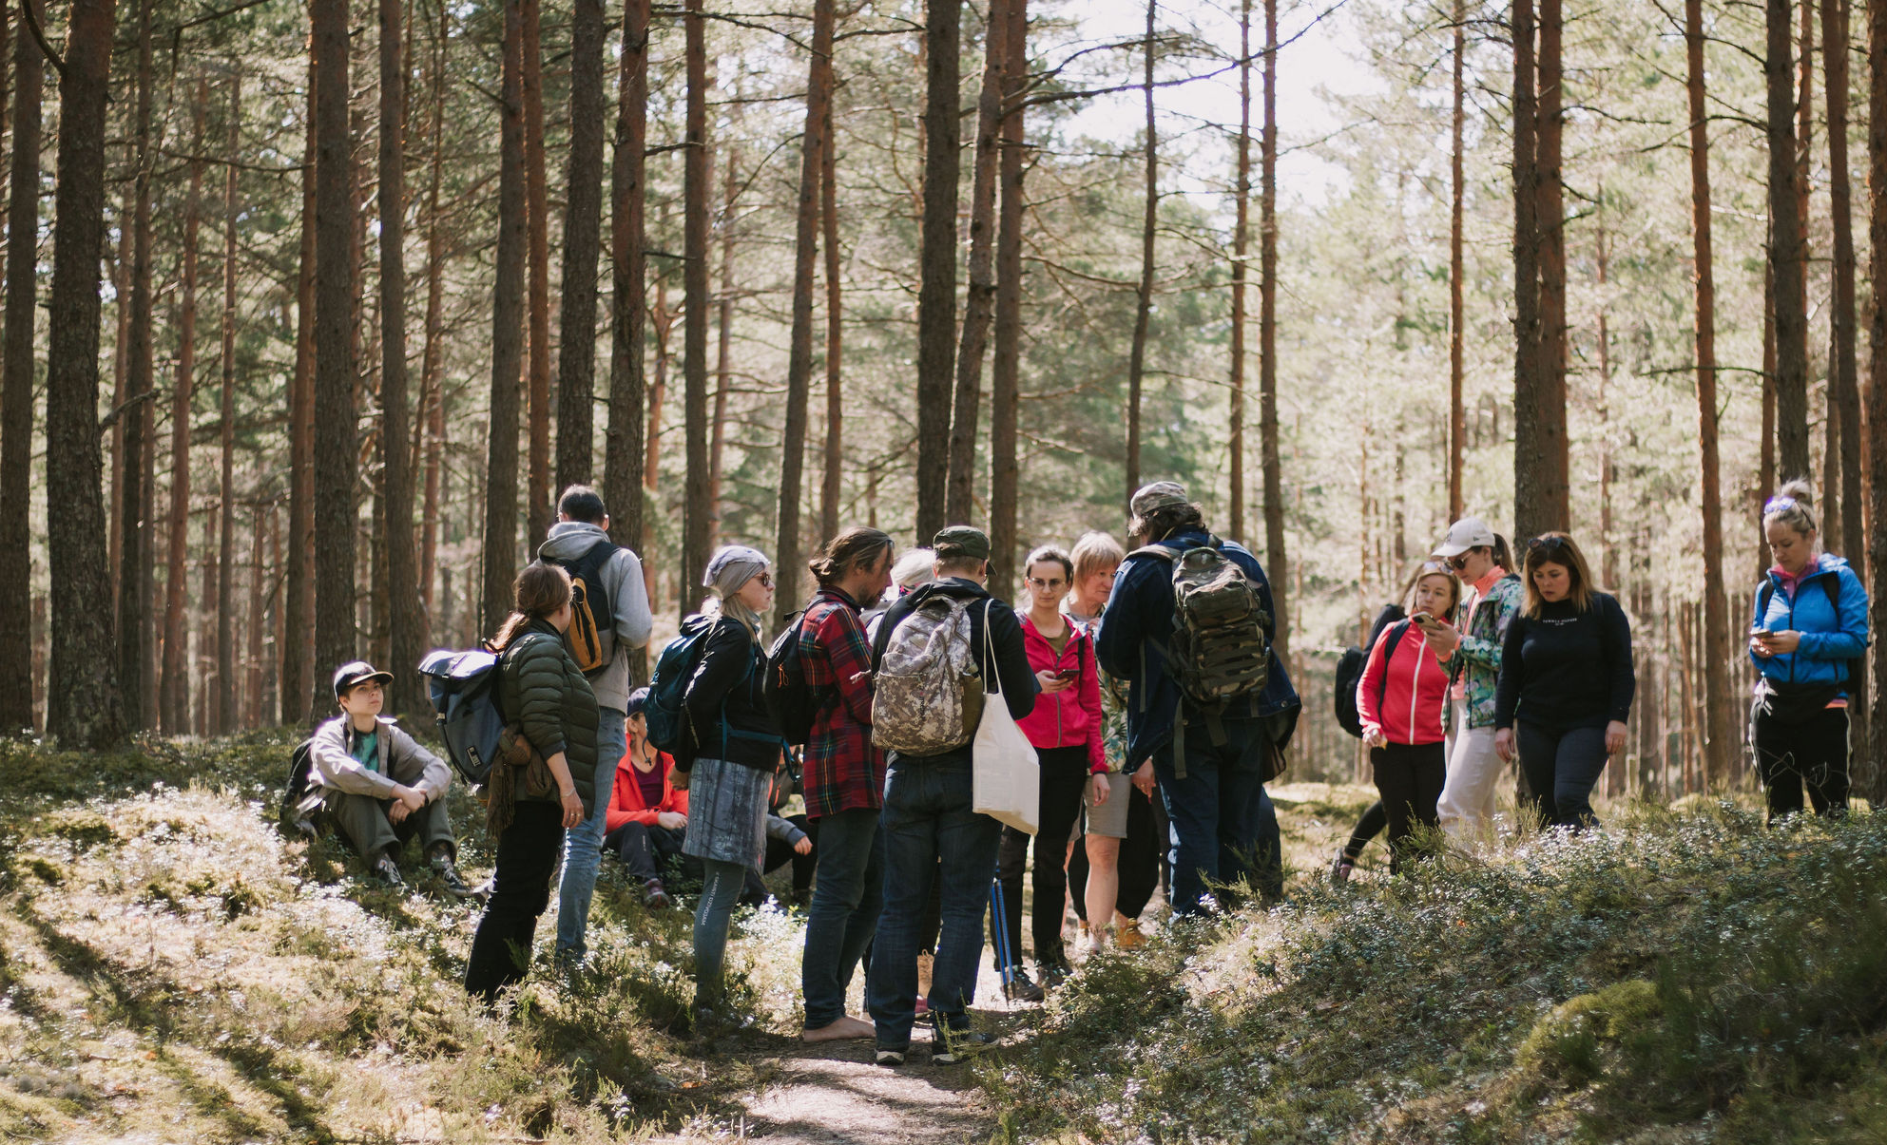
Definētie mērķa tirgi
SEKUNDĀRIE
Mērķtirgus | Dzīvesstils | Demogrāfiski | Ienākumi | Ceļošanas formāts/kompānija | Transports
Ādažu militārā bāze (NATO klātbūtnes vienības) | Piedzīvojumu meklētāji | Pieaugušie, draugu kompānijas | Augsti | Neliela kompānija | Velosipēds, organizēts transports
Rīga un Pierīga | Lēmuma pieņēmēji par ceļošanu ir vecāki, pedagogi vai skolas vadība | Jaunieši, skolēni | Vidēji/zemi (līdzekļi noteiktām aktivitātēm) | Grupās 20-40 pers. | Organizēts transports
Ārvalstu ceļotāji no citām valstīm, kas nebija uzskaitītas iepriekš | Stabilie, racionālie reālisti, sapņotāji | Pieaugušie, seniori | Augsti | Neliela kompānija, grupa 20-40 per. | Vilciens, personīgā automašīna, organizēts transports

Slide 8
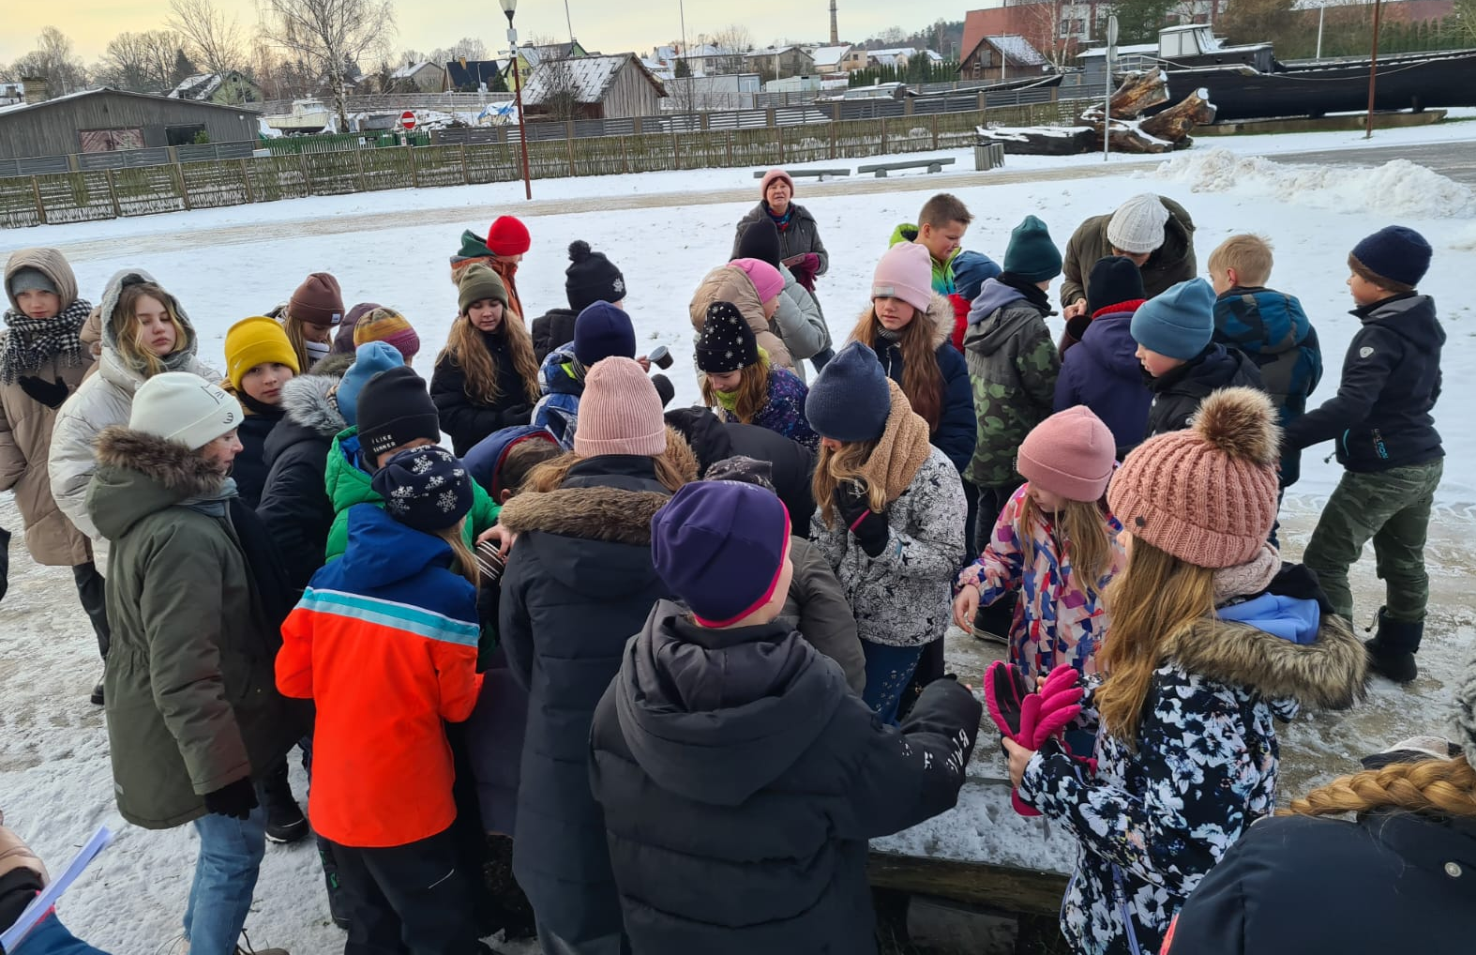
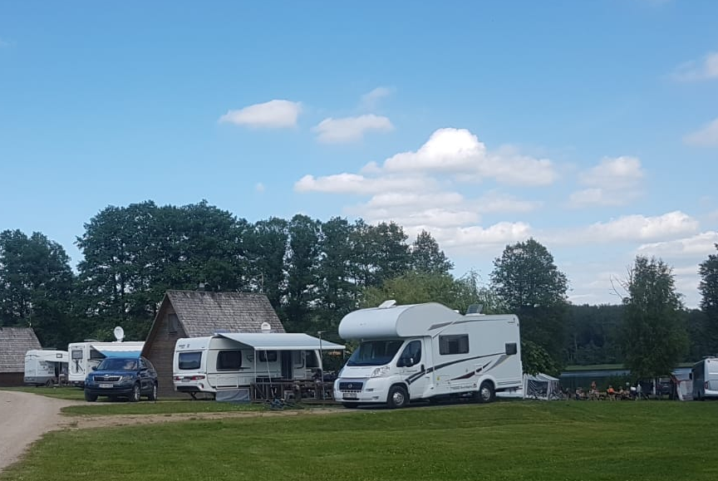
Definētie mērķa tirgi
PERSPEKTĪVIE
Mērķtirgus | Dzīvesstils | Demogrāfiski | Ienākumi | Ceļošanas formāts/kompānija | Transports
Citas Latvijas pilsētas, reģioni | Piedzīvojumu meklētāji, brīvi domājošie, reālie racionālisti, Lēmuma pieņēmēji par ceļošanu ir vecāki, pedagogi | Pāri, Ģimenes ar bērniem, draugu kompānijas, seniori, skolēni | Vidēji augsti (līdzekļi noteiktām aktivitātēm) | Nelielās kompānijas, grupās 20-40 pers. | Personīgā automašīna; Organizēts transports, Ūdens transports
Perspektīvie ārvalstu tirgi (Šveice, Nīderlande, Apvienotā Karaliste u.c.) | Brīvi domājošie, Piedzīvoju meklētāji, stabilie, racionālie reālisti, prasīgie | 40+ | Augsti | Neliela kompānija | Lidosta, Osta, Personīgā automašīna, nomas auto

Slide 9
Rīcību plāns
Sarkanā krāsā - aktivitātes, kuru īstenošana fundamentāli nepieciešama tālākā rīcību plāna pilnvērtīgai izpildei.
Oranžā krāsā - aktivitātes, kuru izpilde nepieciešama tālāku kvalitatīvu tūrisma piedāvājumu attīstīšanai. Tādēļ šo aktivitāšu izpilde ir svarīga un to īstenošanai ir jāatrod resursi.
Zilā krāsā - aktivitātes, kuru īstenošana nav steidzama vai nav pamatnosacījums. Tās ir idejas tālākai tūrisma un rekreācijas attīstībai. Šo aktivitāšu īstenošanai nepieciešams apzināt to izpildes plānu.
Aktivitātes, kuras nav atzīmētas kādā krāsā, ar esošajiem resursiem pašlaik īsteno CNC (arī kopā ar sadarbības partneriem un darbā tūrisma biedrībās).

Slide 10
Aktivitātes, kuru īstenošana fundamentāli nepieciešama tālākā rīcību plāna pilnvērtīgai izpildei.
Uzdevums 1.1 Organizēt veiksmīgu tūrisma pārvaldības procesu norisi Ādažu novada pašvaldības ietvaros
1.1.1 Palielināt pašvaldības ietvaros pieejamo tūrisma un rekreācijas attīstībai paredzēto resursu apjomu (darbiniekus, finansiālo resursus, u.c.) | Domes vadība |  | ikgadēji | Pašvaldība | Vismaz 3 pilna laika darbinieki tūrisma nozarē; ikgadēji palielināts tūrismam atvēlētais budžets
1.1.2. Stiprināt pašvaldības saistīto struktūrvienību un iestāžu iekšējo komunikāciju | Personāldaļa |  | pastāvīgi | Pašvaldība | Vienota iekšējās komunikācijas sitēma un rīcībplāns
1.1.3. Attīstīt vienotu un spēcīgu vietēja līmeņa galamērķa pārvaldības organizāciju, veicot Carnikavas Novadpētniecības centra restrukturizāciju | Domes vadība, CNC |  | 2025 | Pašvaldība | Izveidot pašvaldības aģentūru, kas ietver Carnikavas Novadpētniecības centru un tūrisma galamērķa pārvaldības organizāciju

Slide 11
Aktivitātes, kuru īstenošana fundamentāli nepieciešama tālākā rīcību plāna pilnvērtīgai izpildei.
Uzdevums 1.3. Ceļotājiem nozīmīgu viedo risinājumu ieviešana pašvaldībā, uzņēmumos un piesaistes objektos
1.3.1. Nodrošināt suvenīru ērtu un mūsdienīgu iegādi | CNC | JIN, FIN, GRN | 2024 | Pašvaldība | Iespēja iegādāties suvenīrus TIC maksājot ar karti
1.3.2. Nodrošināt digitālās tūrisma piedāvājuma rezervēšanas iespējas | APN ITN | CNC, SAN, uzņēmēji, IAPN | 2025 | ES, pašvaldība, uzņēmēji | Iespēja rezervēt tūrisma piedāvājumu digitālajā vidē
1.3.3. Nodrošināt digitālās informācijas iegūšanas iespējas | SAN | CNC, APN, ITN | 2025 | ES, pašvaldība | Pārnesta tūrisma informācija uz digitālo vidi (kartes, maršruti, bukleti)
Uzdevums 2.2. Veicināt informācijas pieejamību
2.2.1. Ierīkot digitālās informācijas stendus | CNC, CKS, APN, ITN | VRG | 2025 | ES, Pašvaldība | Ierīkoti vismaz 4 digitālie informacijas stendi
2.2.2. Daļēji nodot informācijas sniedzēju funkcijas tūrisma uzņēmējiem | CNC | Uzņēmēji | 2024 | Pašvaldība, uzņēmēji | Tūrisma informācijas punkti (stendi, materiāli) uzņēmumos
2.2.3. Uzstādīt informācijas stendus un norādes pie tūrisma objektiem | CNC | CKS, APN, DAP | 2024 | Pašvaldība, Valsts, ES | Uzstādīti informācijas stendi un norādes pie tūrisma objektiem
Uzdevums 7.1. Organizēt veiksmīgu ārējo komunikāciju par tūrisma un rekreācijas piedāvājumu
7.1.1. Pilnveidot mājaslapu www.turisms.adazi.lv | CNC | SAN, ITN | 2024 | ES, pašvaldība | Atjaunota un funkcionāla mājaslapa

Slide 12
Galvenie izpildes rādītāji
Izpildes rādītājs | Bāzes vērtība 2022 | Izpilde 2025 | Plānotaismērķis 2028 | Datu avots
Nakšņotāju skaits | 10752 |  |  | CSP
Pavadītais nakšu skaits | 17580 |  |  | CSP
Vidējais uzturēšanās ilgums | 1,7 naktis |  |  | CSP
Ārvalstu nakšņotāju skaits % no kopējā nakšņotāju skaita | 30 % |  |  | CSP
Gultas vietu skaits | 381 |  |  | CSP
Ārvalstu tūristu skaits naktsmītnēs | 2971 |  |  | CSP
Tūrisma piesaistes novadā | 202 |  |  | Pašvaldības tūrisma speciālisti
….
Kopā 18 rādītāji
Reizi gadā atskaitīties IKSS komitejā par plāna ieviešanu

Slide 13
Komentārs
Papildinājumi (saīsinājumu atšifrējumi, vienots noformējums grafikiem, nianses kartogrāfiskajos materiālos, izpildes rādītāju bāzes dati, uzraudzības mehānisms u.c.)
Paldies CNC projektu vadītājai Laurai Lazdānei.

Slide 14
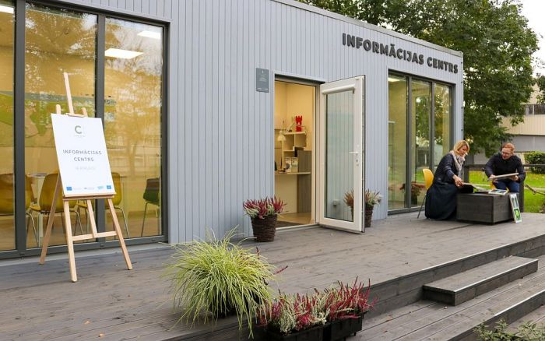
PALDIES!

